Slide 1
Ανθολόγιο λογοτεχνικών κειμένων
Ο παπαγάλος
Ζαχαρίας Παπαντωνίου

Slide 2
Ζαχαρίας Παπαντωνίου
Γεννήθηκε στο Καρπενήσι το 1877.Ήταν Έλληνας λογοτέχνης, ποιητής, διηγηματογράφος, δημοσιογράφος, κριτικός τέχνης και ακαδημαικός. Παρουσιάστηκε στη λογοτεχνία από τα μαθητικά του χρόνια. Εργάστηκε ως δημοσιογράφος σε πολλά περιοδικά και στις εφημερίδες <<Ταχυδρόμος>>, <<Εμπρός>>. Διορίστηκε νομάρχης και το 1918 διευθυντής της Εθνικής Πινακοθήκης. Στα έργα του φαίνεται έντονα η φυσιολατρεία του. Ως καθηγητής της αισθητικής και της ιστορίας της τέχνης στη Σχολή Καλών Τεχνών αγωνίστηκε να διασώσει τις συνοικίες της Αττικής από την τσιμεντοποίηση. Το γνωστό βιβλίο <<Ψηλά Βουνά>> (1918) αποτέλεσε σχολικό εγχειρίδιο για τη Γ΄ Τάξη του Δημοτικού.

Slide 3
Παρατηρώ και περιγράφω
Αφού παρατηρήσεις προσεχτικά τις φωτογραφίες μπορείς να περιγράψεις τα τροπικά δάση στα οποία ζουν οι παπαγάλοι.

Slide 4
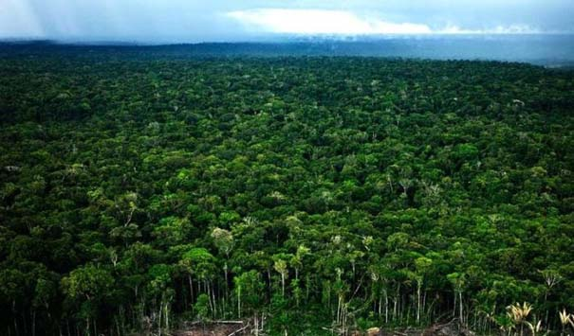

Slide 5
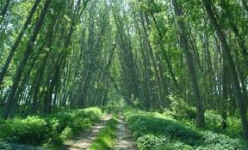

Slide 6
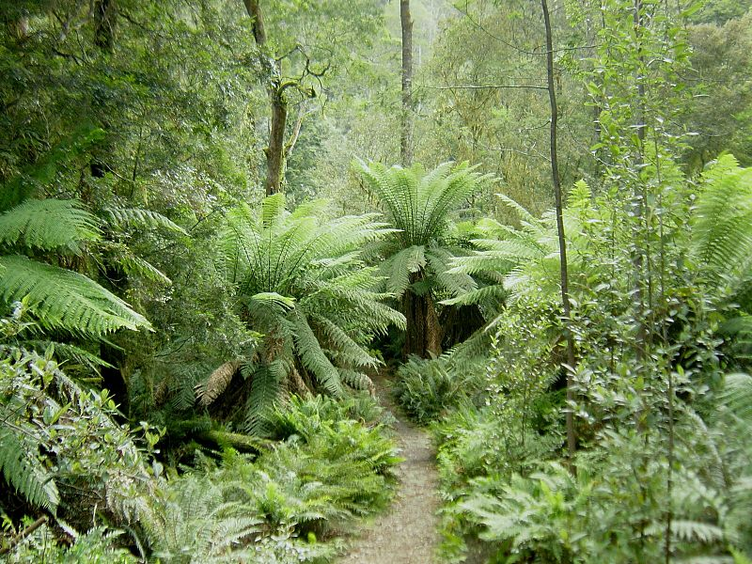

Slide 7
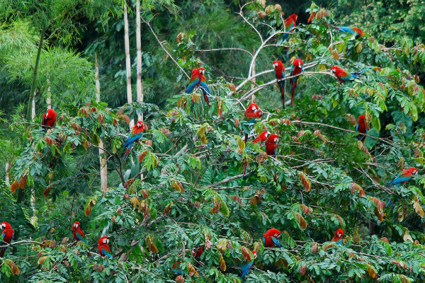

Slide 8
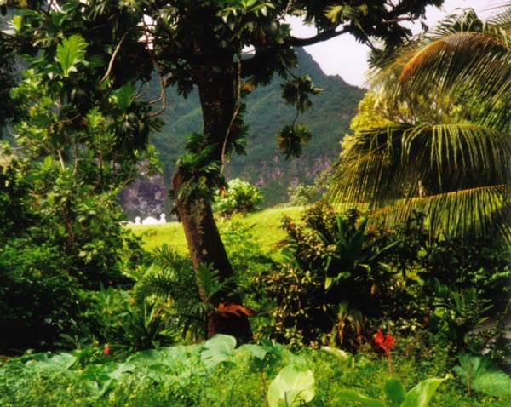

Slide 9
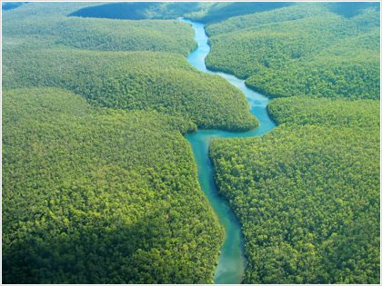

Slide 10
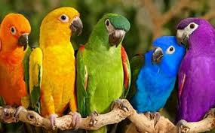

Slide 11
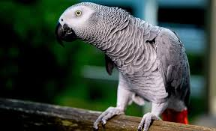

Slide 12
